Slide 1
Соглашения о поощрении и взаимной защите инвестиций:
возможности в текущих условиях
Департамент торговых переговоров
Апрель 2022

Slide 2
Результаты участия российских лиц в инвестиционном арбитраже
4 из 14 известных завершенных споров с участием российских инвесторов были решены в пользу инвесторов, по 2 спорам– мировое, по 7 спорам – решение в пользу государства
8 споров находится на рассмотрении в инвестиционном арбитраже
Notes:
Источник: https://investmentpolicy.unctad.org/investment-dispute-settlement/country/175/russian-federation/investor

Slide 3
Как защитить свои активы в инвестиционном арбитраже?
6
Определить применимое соглашение
Проверить, считаетесь ли Вы инвестором в
понимании соглашения
Проверить,
считаются ли
Ваши активы
инвестицией
в понимании
соглашения
Проверить,
считаются ли действия
государства
нарушением
соглашения
Инициировать спор
Обратиться за исполнением решения

Slide 4
Определить применимое соглашение

Slide 5
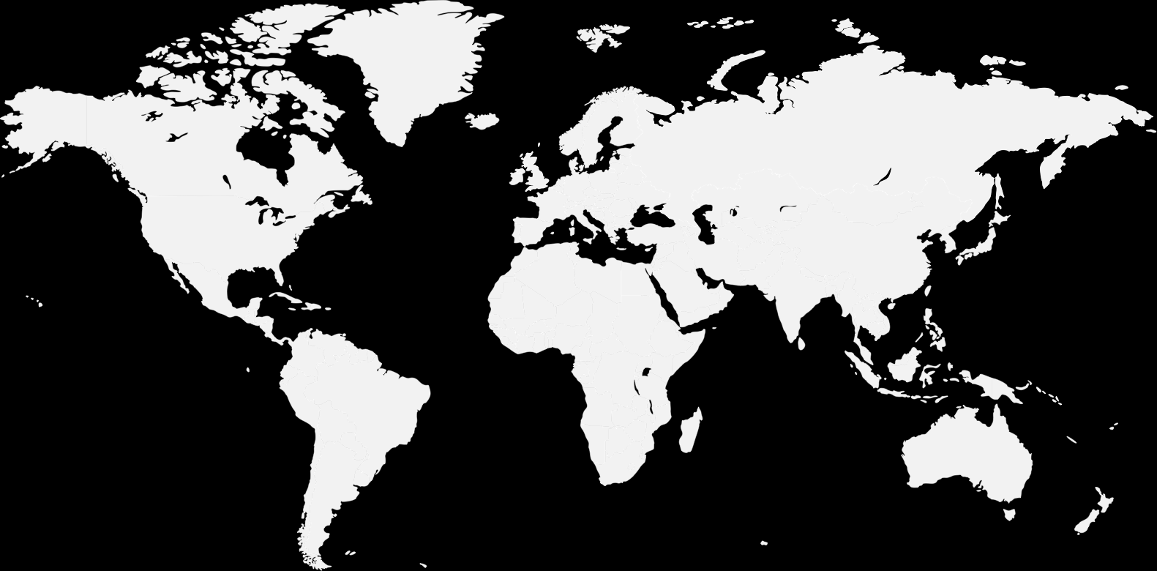
Страны, с которыми у России действуют соглашения о поощрении и взаимной защите инвестиций
Абхазия (2009)
Австрия (1991)
Азербайджан (2014)
Албания (1995)
Ангола (2011)
Аргентина (1998)
Армения (2001)
Бахрейн (2014)
Бельгия и Люксембург
(1991)
Болгария (1993)
Вьетнам (1994)
Венгрия (1995)
Германия (1989)
Государства-члены ЕврАзЭС (2008)
Греция (1993)
Дания (1993)
Египет (1997)
Зимбабве (2012)
Индия (1994, действует до 2032)
Иордания (2007)
Индонезия (2007)
Иран (2015)
Испания (1990)
Италия (1996)
Йемен (2002)
Казахстан (1998)
Камбоджа (2015)
Катар (2007)
Канада (1989)
Китай (2006)
Куба (1993)
Кувейт (1994)
КНДР (1996)
Лаос (1996)
Ливан (1997)
Ливия (2008)
Литва (1999)
Молдавия (1998)
Монголия (2006)
Нидерланды (1989)
Никарагуа (2012)
Норвегия (1995)
ОАЭ (2010)
Палестина (2016)
Республика Корея (1990)
Республика Экваториальная Гвинея (2011)
Румыния (1993)
Северная Македония (1997)
Сербия и Черногория (1995)
Сингапур (2010)
Сирия (2005)
Словакия (1993)
Соединенное Королевство Великобритании и Северной Ирландии (1989)
Туркменистан (2009)
Турция (1997)
Узбекистан (2013)
Украина (1998)
Финляндия (1989)
Франция (1989)
Чехия (1994)
Швеция (1995), Швейцария (1990)
ЮАР (1998)
Южная Осетия (2009),
Япония (1998)
«Недружественные» страны/территории, с которыми у России нет соглашений о защите инвестиций
Австралия Андорра
Исландия
Ирландия
Кипр
Латвия
Лихтенштейн
Мальта Микронезия
Монако
Новая Зеландия
Польша
Португалия
Сан-Марино
Словения
США
Тайвань (Китай)
Хорватия
Эстония

Slide 6
Проверить, считаетесь ли Вы инвестором
– гражданин Российской Федерации
Alt:
которому разрешено инвестировать за рубеж,
или лицо, постоянно проживающее в России.
Дополнительные требования

Slide 7
Юридическое лицо-инвестор
не должно инвестировать, если запрещено российским законодательством
не должно быть гос. органом, или осуществлять гос. полномочия, возложенные на него рос. законодательством
должно осуществлять реальную финансово-хозяйственную деятельность
GCM Mining v. Colombia, ICSID Case ARB/18/23
реальная финансово-хозяйственная деятельность – больше, чем регистрации юр. лица
(не компания - «пустышка»)
Inceysa v. El Salvador, ICSID Case ARB/03/26 активы, вложенные в результате коррупции – не инвестиция
Центральный Банк, агентство по приватизации, орган по управлению госимуществом могут быть признаны осуществляющими государственные полномочия. Тогда они не считаются инвесторами.

Slide 8
Активы
движимое и недвижимое имущество, имущ. права
исключительные права на объекты интеллектуальной собственности и устойчивые деловые связи
акции,
вклады,
облигации
права требования по денежным средствам или по договорам, имеющим экономическую ценность, связанным с капиталовложениями (например, договор займа)
права на осуществление предпринимательской деятельности, предоставляемые законодательством или по договору (например, концессионное соглашение)
+
иные активы, если были вложены фин. средства, или принят коммерческий риск, или целью вложения была прибыль

Slide 9
Проверить, считаются ли Ваши активы инвестицией
Шаг 3
Активы
Вложение
активов
Инвестиция
Вы или ваша организация собственник активов
активы вложены Вами
или
юр. лицом из третьего государства
(если оспариваются действия Франции, Швеции, Канады, Бельгии, Люксембурга, Швейцарии или Нидерландов)
«вложение» означает, что с помощью активов извлекается прибыль. Пример: соглашение не защищает песню/изобретение, если они не были «вложены» на территории иностранного государства

Slide 10
Шаг 4 Проверить, являются ли действия иностранного государства нарушением соглашения
Экспроприация
Перевод платежей
Дискриминация
Нарушение справедливого и равноправного режима
Пример: ин. государство национализировало Ваш завод/заморозило Ваши активы и не выплатило компенсацию, или выплатило не полностью
Пример: Ваша операция по переводу денежных средств была заблокирована
Пример: компании, в которую Вы инвестировали, не были предоставлены льготы, которые были предоставлены др. компаниям
Пример: иностранные гос. органы отказались рассматривать обращения о нарушении Ваших прав

Slide 11
Действия, составляющие Экспроприацию
потеря контроля над инвестицией
передача инвестиции в управление третьим лицам без Вашего согласия
передача инвестиции органам государственной власти или государству
лишение инвестиции экономической ценности
иностранное государство НЕ выплатило компенсацию ущерба
или
компенсация НЕ соответствует причиненному Вам ущербу

Slide 12
Справедливый и равноправный режим
предсказуемое и прозрачное применение законодательства к инвестору;
обеспечение инвестору доступа к правосудию;
обеспечение физической целостности и неприкосновенности инвестиции;
защита таких разумных ожиданий инвестора.

Slide 13
Шаг 5 Процедура разрешения спора
1 этап
Проведение консультаций или переговоров
Подготовка запроса о проведении консультаций или переговоров
Направление запроса в МИД ин. гос-ва + копия в посольство ин. гос-ва в РФ
2 этап
Рассмотрение спора в суде или в арбитраже
Подготовка запроса об инициировании спора
Направление запроса в суд ин. гос-ва или в арбитраж
3 этап
Исполнение решения арбитража
Подготовка заявления о признании и приведении решения в исполнение
Направление заявления в суд проигравшего гос-ва или гос-ва, на территории кот. находятся активы проигравшего гос-ва
Проведение консультаций или переговоров
Рассмотрение и разрешение спора
Рассмотрение заявления. Получение компенсации в случае решения в Вашу пользу

Slide 14
Основания не исполнять арбитражное решение
Статья V Нью-Йоркской Конвенции 1958 года
Основания, которые суд применяет по запросу проигравшей стороны
Основания, которые суд применяет по своей инициативе
Рассмотрение спора в арбитраже не было предусмотрено инвестиционным соглашением
Сторона не получила уведомление о назначении арбитра или об арбитраже, или не смогла представить объяснения
Решение неокончательное, или было отменено судом той страны, где оно было вынесено
Состав арбитража или процесс не соответствовали инвестиционному соглашению или закону страны арбитража
Инвестор недееспособен или арбитражная оговорка недействительна
Объект спора не может быть предметом арбитража по закону страны исполнения. Например: в России дела о банкротстве нельзя передавать в арбитраж
Исполнение решения нарушит публичный порядок страны исполнения. Например: независимость и беспристрастность арбитров в арбитраже вызывают сомнения.

Slide 15
Иммунитет от исполнения арбитражного решения
Проигравшее государство может возражать, что принудительное взыскание его имущества по арбитражному решению нарушает иммунитет. Такой аргумент может быть представлен как нарушение публичного порядка страны исполнения согласно статье V Нью-Йоркской Конвенции 1958 года или как нарушение процессуального законодательства страны исполнения.
Например, согласно статье 256.1 АПК РФ обращение взыскания на имущество ин. гос-ва осуществляется с учетом закона «О юрисдикционных иммунитетах иностранного государства и имущества иностранного государства в Российской Федерации» №297-ФЗ.
Пример: ПАО «Татнефть» против Украины
Украина заявила, что обращение взыскания на Национальный культурный центр Украины в Москве будет противоречить российскому публичному порядку – здание защищено дипломатическим иммунитетом. Арбитражный суд г. Москвы отказался обратить взыскание на это здание со ссылкой на статью 256.1 АПК РФ.

Slide 16
Спасибо!

